Slide 1
Computer and Operating Systems Overview
COMP6697001-Operating Systems
Session 1

Slide 2
M Ihsan Arief (d6429)
muhammad.ihsan008@binus.ac.id
0812 9650 5450

Slide 3
Acknowledgement
These slides have been adapted from:
Stallings, W. (2018). Operating Systems: Internals and Design Principles. 9th.
ISBN: 978-1-292-21429-0
Chapter 1 and 2

Slide 4
Learning Objectives
At the end of this lecture, students are able to:
LO1 : Describe each and every component of the Operating systems
LO2 : Explain the instruction cycle
LO2 : Explain the needs of interrupts

Slide 5
Operating System
Why Do We Need to Learn Operating Systems?
Operating System atau sistem operasi merupakan perangkat lunak utama yang menjadi penghubung antara pengguna, aplikasi, dan perangkat keras komputer.
Tanpa memahami OS, kita hanya mengetahui cara menggunakan komputer, tetapi belum memahami bagaimana komputer mengelola berbagai aktivitas di belakang layar.

Slide 6
Operating System
Functions of the operating system
Memanfaatkan sumber daya perangkat keras dari satu atau lebih prosesor.
Menyediakan sekumpulan layanan kepada pengguna sistem.
Mengelola memori sekunder dan perangkat I/O.

Slide 7

Operating System
Can a computer work without an operating system?

Slide 8
Operating System
Can a computer work without an operating system?
Bisa, tetapi sangat terbatas dan program harus berinteraksi langsung dengan perangkat keras.
Komputer tidak selalu memerlukan OS untuk mengeksekusi instruksi. Setelah dinyalakan, komputer dapat menjalankan firmware atau satu program khusus secara langsung.
Contohnya:
Mikrokontroler pada lampu lalu lintas
Mesin cuci digital
Kalkulator
Tapi, untuk komputer seperti laptop, PC, dan smartphone, OS dibutuhkan agar perangkat dapat digunakan dengan mudah, aman, efisien, serta mampu menjalankan banyak aplikasi.

Slide 9
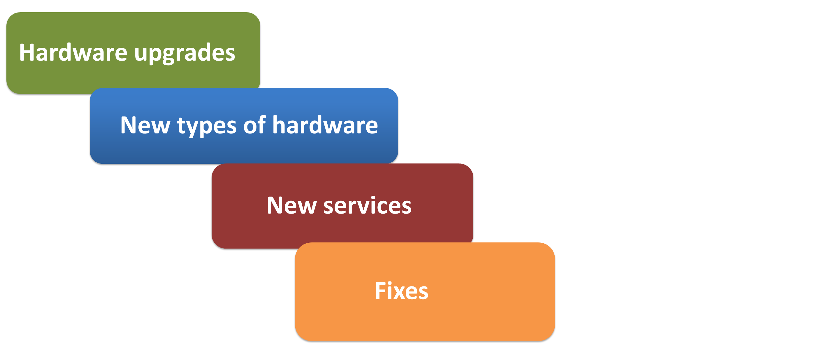
Evolution of operating Systems
OS akan berkembang seiring waktu karena sejumlah alasan :
Hardware Upgrades
OS berkembang untuk mengoptimalkan peningkatan kemampuan hardware, seperti prosesor yang lebih cepat, RAM lebih besar, dan penyimpanan berkecepatan tinggi.
New Types of Hardware
OS harus mendukung perangkat keras baru melalui driver dan mekanisme pengelolaan yang sesuai, misalnya GPU, SSD, layar sentuh, dan perangkat IoT.
New Services
OS menambahkan layanan baru sesuai kebutuhan pengguna, seperti koneksi internet, cloud, virtualisasi, dan keamanan biometrik.
Fixes
OS diperbarui untuk memperbaiki bug, menutup celah keamanan, meningkatkan stabilitas, dan menjaga kompatibilitas sistem.

Slide 10
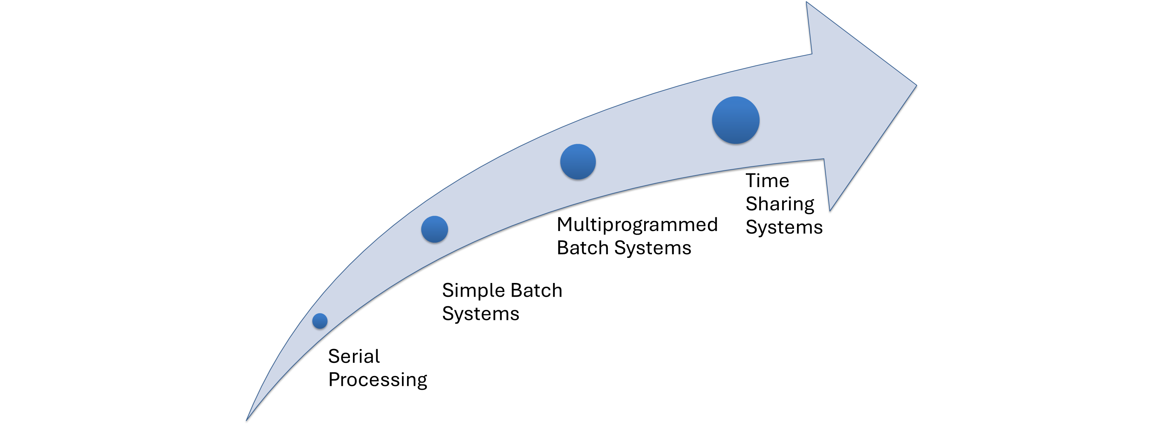
Evolution of operating Systems
Stages include:
Evolusi sistem operasi bergerak dari pemrosesan satu pekerjaan secara manual, menuju pemrosesan sekumpulan pekerjaan secara otomatis, menjalankan beberapa program dalam satu waktu, hingga memungkinkan banyak pengguna berinteraksi dengan sistem secara bersamaan

Slide 11
operating System
2 Definisi :
Perangkat lunak utama yang mengelola perangkat keras komputer dan menyediakan layanan untuk perangkat lunak (aplikasi).
Sistem operasi bertindak sebagai perantara antara pengguna dan perangkat keras komputer, memastikan bahwa semua komponen perangkat keras berfungsi dengan baik dan aplikasi dapat berjalan dengan lancar
Tujuan OS:
Manajemen Sumber Daya
Manajemen Proses
Manajemen Memori
Manajemen Berkas (File)
Manajemen Perangkat I/O
Keamanan dan Akses

Slide 12
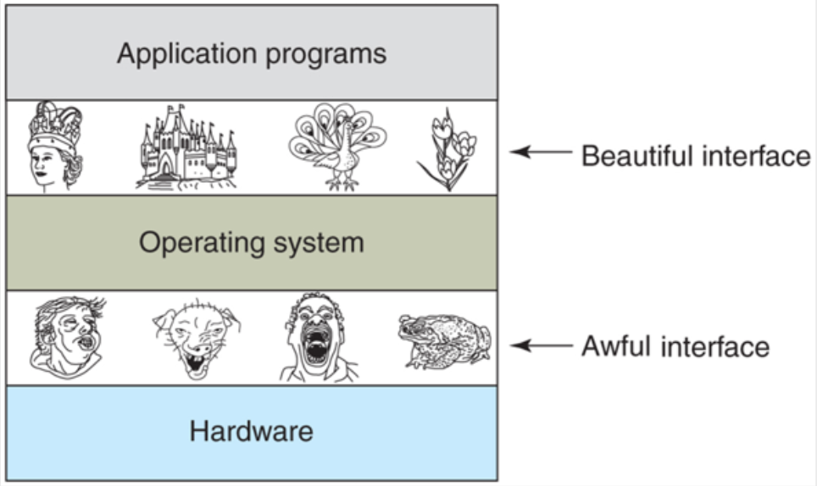
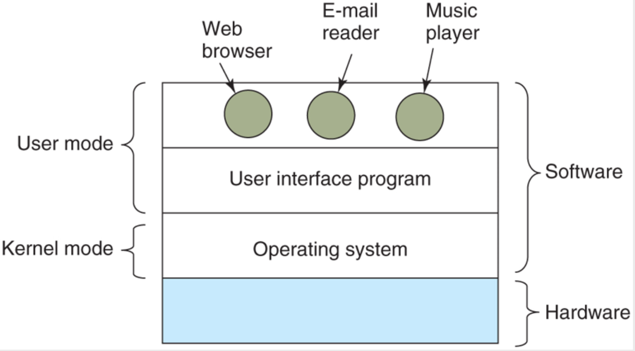
operating System Structure
User mode: tempat aplikasi berjalan.
Kernel mode: tempat inti OS bekerja dengan akses ke hardware.
OS menjadi penghubung antara aplikasi dan hardware, sekaligus menyediakan antarmuka yang lebih mudah, dan terkontrol bagi pengguna.

Slide 13
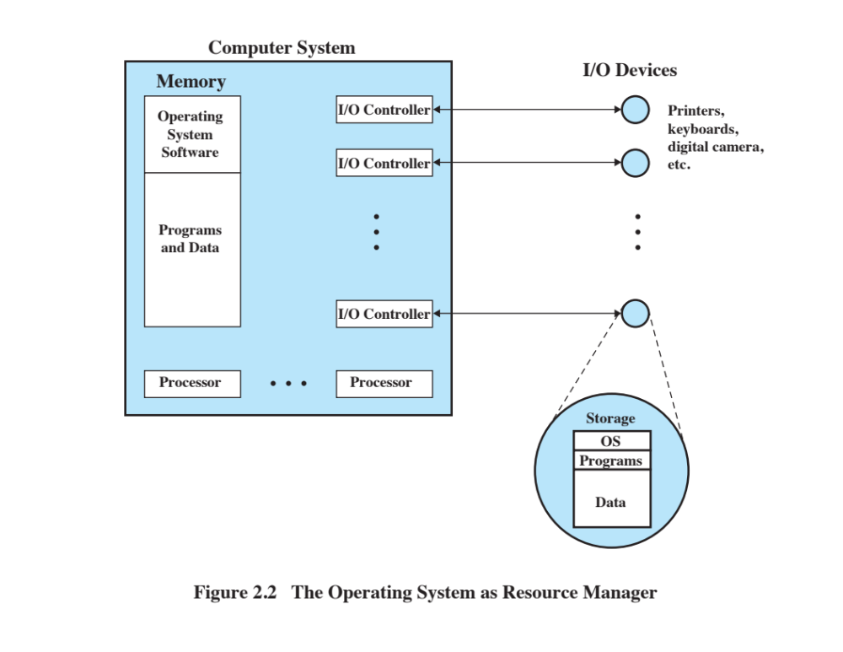
operating System as Resources Manager
Sistem Operasi sebagai Manajer Sumber Daya
Perangkat lunak yang bertugas mengatur, mengendalikan, dan mengalokasikan berbagai sumber daya perangkat keras komputer seperti CPU, memori, penyimpanan, dan perangkat I/O untuk memastikan kinerja sistem yang optimal dan penggunaan sumber daya yang efisien.

Slide 14


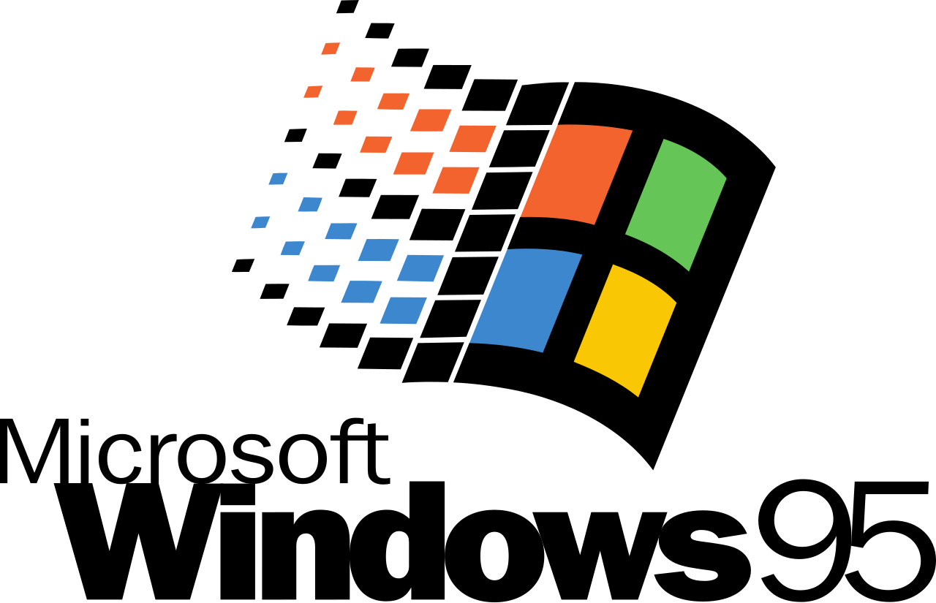









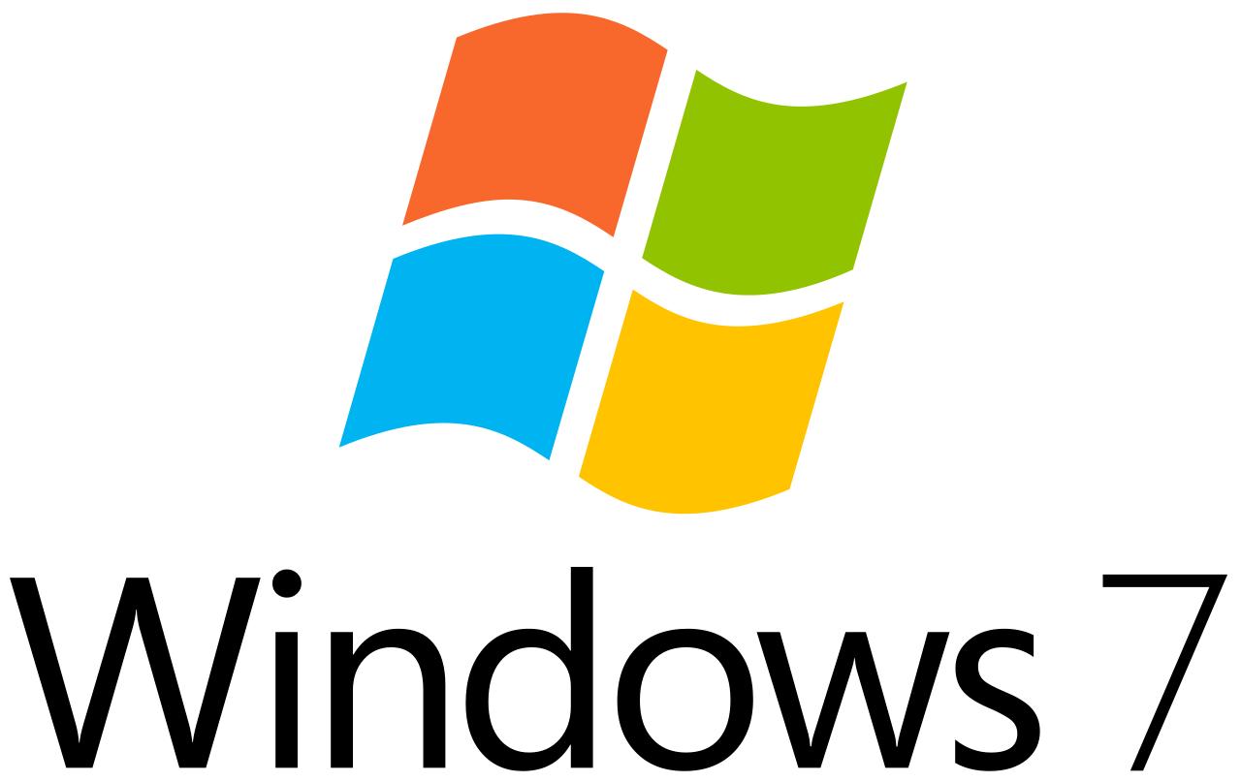


Types of operating systems

Slide 15
Main Structural Elements in a Computer System
Processor
Main Memory
I/O Modules
System Bus

Slide 16
Processor
Mengendalikan pengoperasian komputer
Menjalankan fungsi pemrosesan data
Disebut sebagai Central Processing Unit (CPU)
Processor

Slide 17
I/O Modules
Memindahkan data antara komputer dan lingkungan eksternal
Perangkat memori sekunder (misalnya disk)
Perlengkapan komunikasi
Terminal
I/O Modules
Menyediakan komunikasi di antara prosesor, memori utama, dan modul I/O

Slide 18
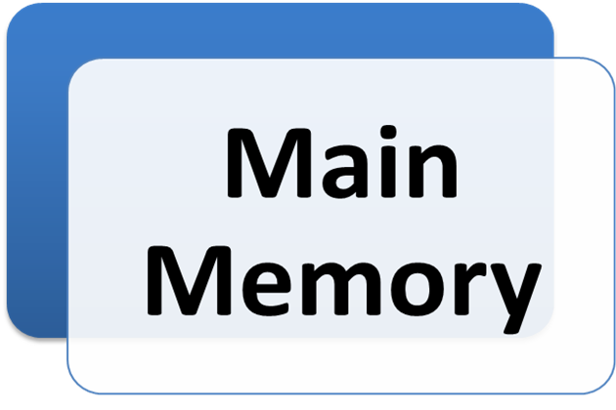
Main Memory
komponen penyimpanan utama dalam sistem komputer yang digunakan untuk menyimpan data dan instruksi yang sedang diproses oleh CPU secara langsung
Biasanya merujuk pada RAM (Random Access Memory)
Volatile & Cepat
Volatile : Penyimpanan sementara yang datanya hilang saat listrik dimatikan, contohnya RAM

Slide 19
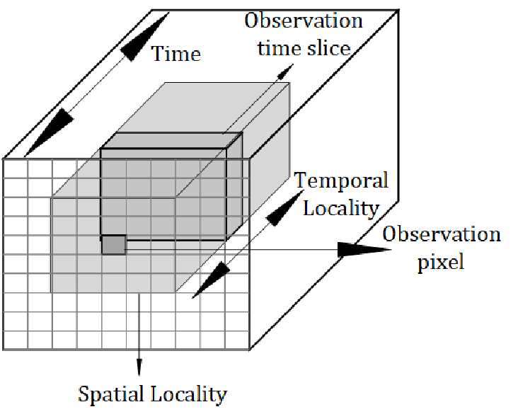
Main Memory
Principle of Locality (Prinsip Lokalitas) adalah prinsip dalam ilmu komputer yang menyatakan bahwa program komputer cenderung mengakses lokasi memori yang sama atau berdekatan dalam waktu yang berdekatan.
1. Temporal Locality : Jika suatu lokasi memori diakses, maka kemungkinan besar lokasi tersebut akan diakses lagi dalam waktu dekat.
2. Spatial Locality : Jika suatu lokasi memori diakses, maka kemungkinan besar lokasi-lokasi memori di sekitarnya juga akan diakses dalam waktu dekat.
Notes:
Contoh dalam Praktek:
Program Loop: Ketika sebuah loop dalam program mengakses variabel yang sama atau sekelompok variabel dalam urutan yang sama, lokalitas temporal sangat jelas.
Array Traversal: Saat mengakses elemen array secara berurutan, lokalitas spasial berlaku karena elemen-elemen array biasanya disimpan dalam lokasi memori yang berdekatan.

Slide 20
Secondary Memory
Secondary Memory, perangkat penyimpanan data yang digunakan untuk menyimpan informasi secara permanen atau semi-permanen, berbeda dengan memori utama yang bersifat volatil dan hanya menyimpan data sementara
Secondary Memory
Non Volatile
Non Volatile memory: penyimpanan permanen yang datanya tetap tersimpan meskipun listrik dimatikan
Contoh memori sekunder:
Hard disk drive (HDD)
Solid-state drive (SSD)
Media penyimpanan lain : CD, DVD, dan Flash drive

Slide 21
System bus
System bus dalam sistem operasi adalah jalur komunikasi utama yang menghubungkan berbagai komponen utama komputer, seperti prosesor, memori, dan perangkat input/output
System Bus
System bus bertugas untuk mentransfer data, alamat, dan sinyal kontrol antara unit-unit, memastikan bahwa informasi dapat berpindah dengan efisien dan akurat

Slide 22
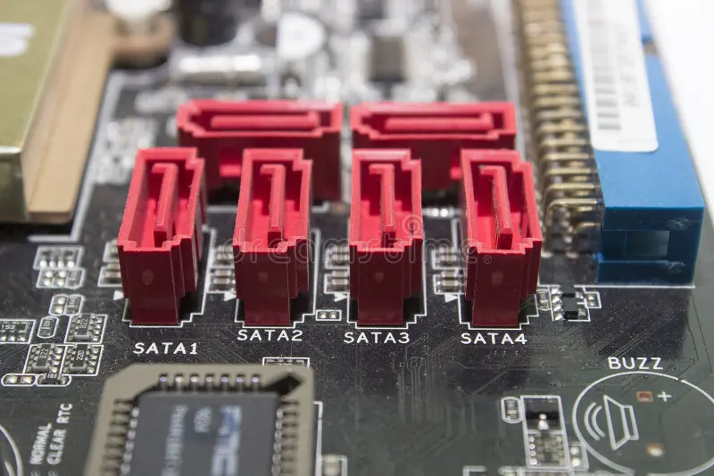
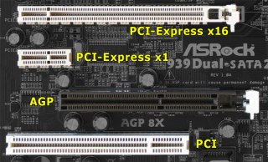
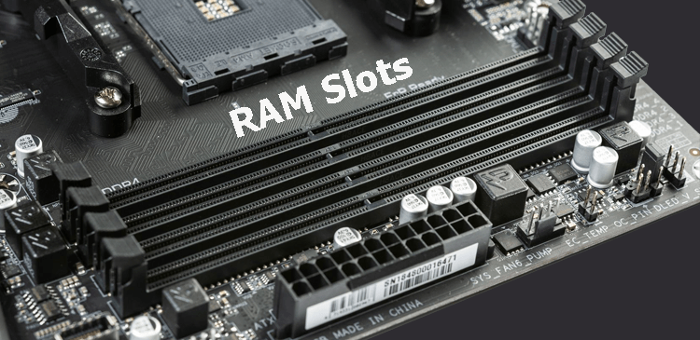
System bus
Direct Connection
SATA Port
PCIe Slot
RAM Slot

Slide 23
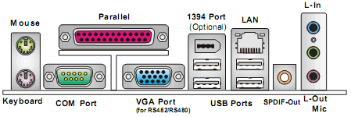
System bus
In Direct Connection
VGA Port : Menyalurkan sinyal video ke monitor. Port terkait transfer data grafis dari memori/CPU ke display.
USB Ports : Menghubungkan perangkat seperti flashdisk, printer, keyboard modern. Port terkait transfer data dari/ke CPU lewat USB controller.
LAN Port : Untuk koneksi jaringan/internet. Transfer data jaringan yang dikirim ke CPU melalui chipset.
1394 (FireWire) Port : Transfer data berkecepatan tinggi (kamera, HDD).
Audio Ports (Mic, Line-In, Line-Out, SPDIF) : Input/output suara

Slide 24
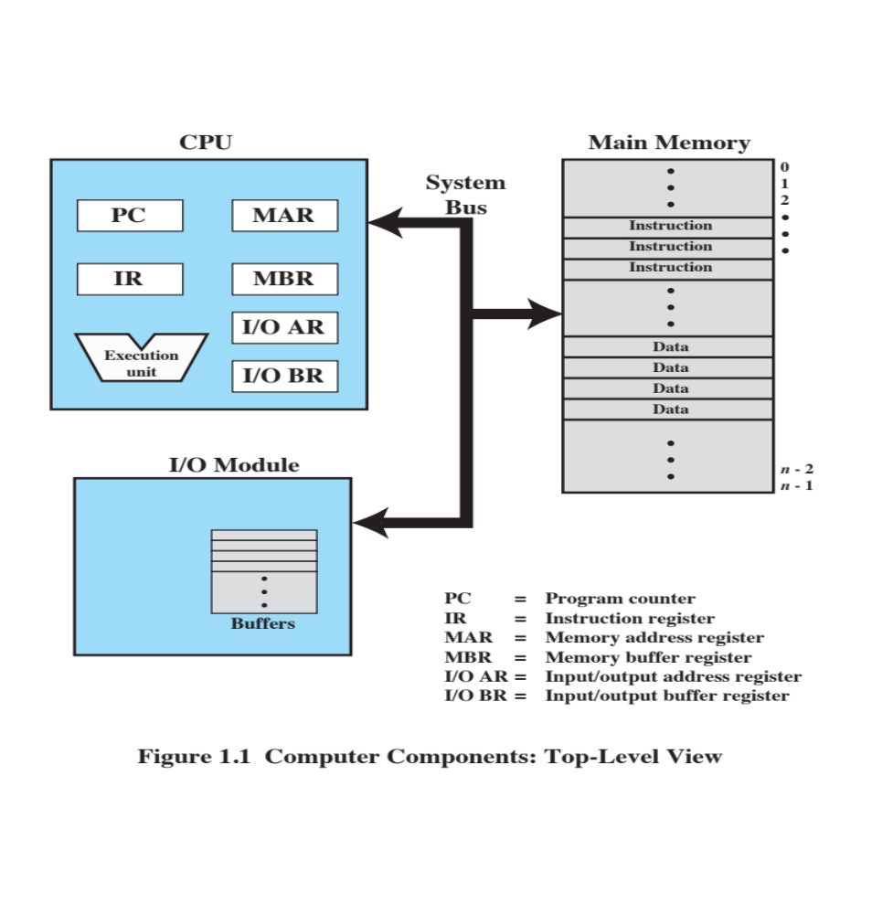
Top-Level View of Computer COmponents
© 2017 Pearson Education, Inc., Hoboken, NJ. All rights reserved.

Slide 25
Instruction Execution
Sebuah program terdiri dari sekumpulan instruksi yang disimpan dalam memori
Prosesor membaca (mengambil) instruksi dari memori
Prosesor menjalankan setiap instruksi
Two steps

Slide 26
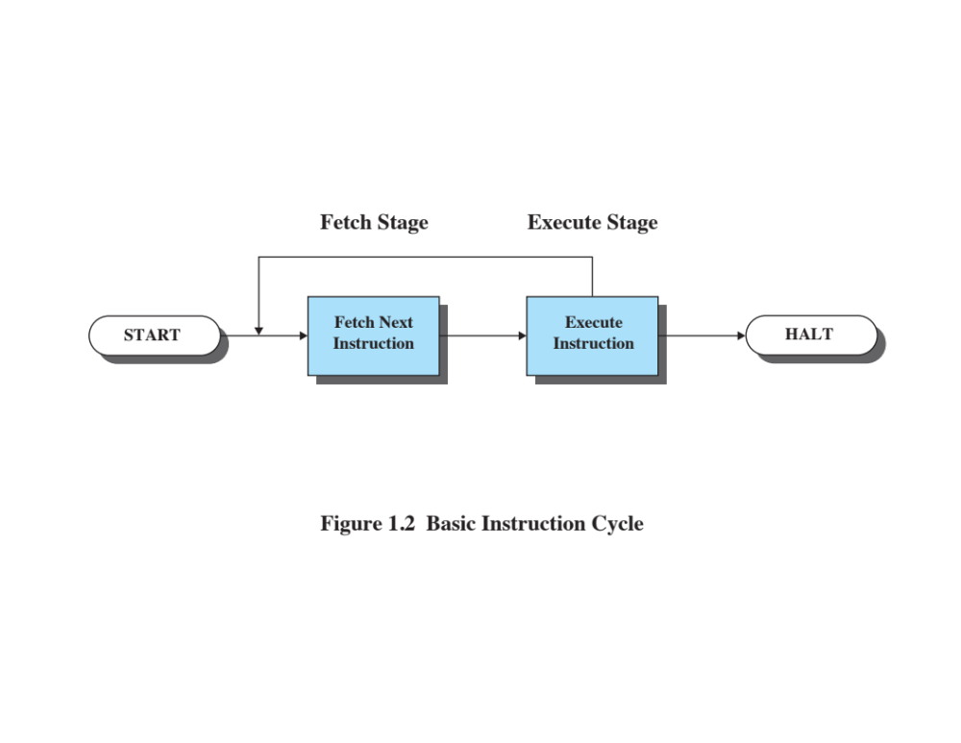
Instruction Execution
© 2017 Pearson Education, Inc., Hoboken, NJ. All rights reserved.

Slide 27
Instruction Execution
Fetch stage adalah tahap pertama dalam siklus instruksi prosesor. Pada tahap ini, instruksi yang akan dieksekusi diambil dari memori dan dibawa ke register instruksi prosesor. Proses ini melibatkan beberapa langkah:
Ambil Alamat Instruksi: Alamat dari instruksi berikutnya diambil dari program counter (PC), yang menunjukkan lokasi memori saat ini di mana instruksi berikutnya disimpan.
Ambil Instruksi: Instruksi pada alamat yang ditunjukkan oleh program counter diambil dari memori dan disalin ke register instruksi (IR).
Increment Program Counter: Program counter diperbarui untuk menunjukkan lokasi instruksi berikutnya dalam urutan eksekusi.
Execute stage adalah tahap kedua di mana instruksi yang telah diambil (fetch) sekarang dijalankan atau dieksekusi oleh prosesor. Pada tahap ini, beberapa langkah mungkin terjadi tergantung pada jenis instruksi:
Decoding Instruksi: Instruksi yang ada di register instruksi (IR) didekodekan untuk menentukan operasi apa yang harus dilakukan. Ini melibatkan opcode (kode operasi) dan operand (data atau alamat yang diperlukan).
Operasi Eksekusi: Prosesor melakukan operasi yang ditentukan oleh instruksi. Ini bisa termasuk perhitungan aritmatika, logika, pemindahan data, atau pengendalian alur program. Operasi ini mungkin melibatkan ALU (Arithmetic Logic Unit) atau unit pemrosesan lainnya.
Akses Memori: Jika instruksi memerlukan pembacaan atau penulisan data ke atau dari memori, akses memori dilakukan pada tahap ini.
Menulis Kembali Hasil: Jika instruksi menghasilkan hasil, hasil tersebut ditulis kembali ke register atau memori sesuai kebutuhan.

Slide 28
Interrupts
Interrupts adalah mekanisme dalam sistem komputer yang memungkinkan perangkat keras atau perangkat lunak untuk mengganggu eksekusi program yang berlangsung, untuk memberikan perhatian kepada sesuatu yang lebih penting atau mendesak.
Interrupts memainkan peran penting dalam manajemen multitasking dalam sistem komputer
Manfaat:
      Efisiensi Sumber Daya (OS)
      Peningkatan Multitasking
      Pengelolaan Input/Output yang Lebih Baik
      Respons Cepat terhadap Peristiwa
Notes:
Efisiensi Sumber Daya: Dengan interrupts, prosesor tidak perlu terus-menerus memeriksa status perangkat atau kondisi sistem, yang menghemat waktu dan siklus CPU. Ini membuat penggunaan sumber daya sistem lebih efisien karena prosesor hanya menangani tugas-tugas saat diperlukan.
Peningkatan Multitasking: Dengan interrupts, sistem operasi dapat mengimplementasikan teknik multitasking, di mana beberapa proses dapat dijadwalkan dan dijalankan secara bersamaan. Timer interrupts digunakan untuk mengalokasikan waktu CPU secara adil antara berbagai proses atau thread.
Pengelolaan Input/Output yang Lebih Baik: Interrupts memungkinkan pengelolaan perangkat I/O yang lebih baik dengan memberi tahu prosesor tentang ketersediaan data atau kebutuhan untuk tindakan, alih-alih melakukan polling secara aktif. Ini meningkatkan kinerja sistem secara keseluruhan dan mengurangi latensi.
Respons Cepat terhadap Peristiwa: Interrupts memungkinkan sistem untuk merespons peristiwa mendesak, seperti kegagalan perangkat keras atau peringatan kritis, secara cepat. Ini penting dalam aplikasi real-time dan sistem yang memerlukan respons cepat.

Slide 29
Classes of Interrupts
Exception Interrupts / Program : Interrupt yang muncul karena ada masalah atau kondisi khusus saat program dijalankan.
    Arithmetic Exception: Terjadi ketika program melakukan perhitungan yang tidak valid
    Page Fault: Data yang dibutuhkan program belum tersedia di RAM, sehingga OS harus mengambilnya dari penyimpanan.
Timer Interrupts : Sinyal yang muncul secara berkala berdasarkan pengatur waktu di dalam komputer.
Time Slicing: OS membagi waktu CPU secara bergantian kepada beberapa program.
Scheduling: OS menentukan program atau tugas mana yang dijalankan berikutnya.
Contoh sederhana: CPU menjalankan Word sebentar, lalu browser, lalu pemutar musik secara bergantian dengan sangat cepat.
I/O Interrupts : Sinyal yang berasal dari perangkat input/output ketika membutuhkan perhatian CPU.
Contoh: tombol keyboard ditekan, mouse digerakkan, atau printer selesai mencetak.
Hardware Failure: Interrupt yang muncul ketika terjadi masalah pada perangkat keras.
Contoh: listrik bermasalah, suhu prosesor terlalu tinggi, atau terdapat kesalahan pada memori.
Interrupt adalah cara komponen komputer “memanggil” CPU ketika terdapat kejadian penting yang harus segera ditangani.

Slide 30
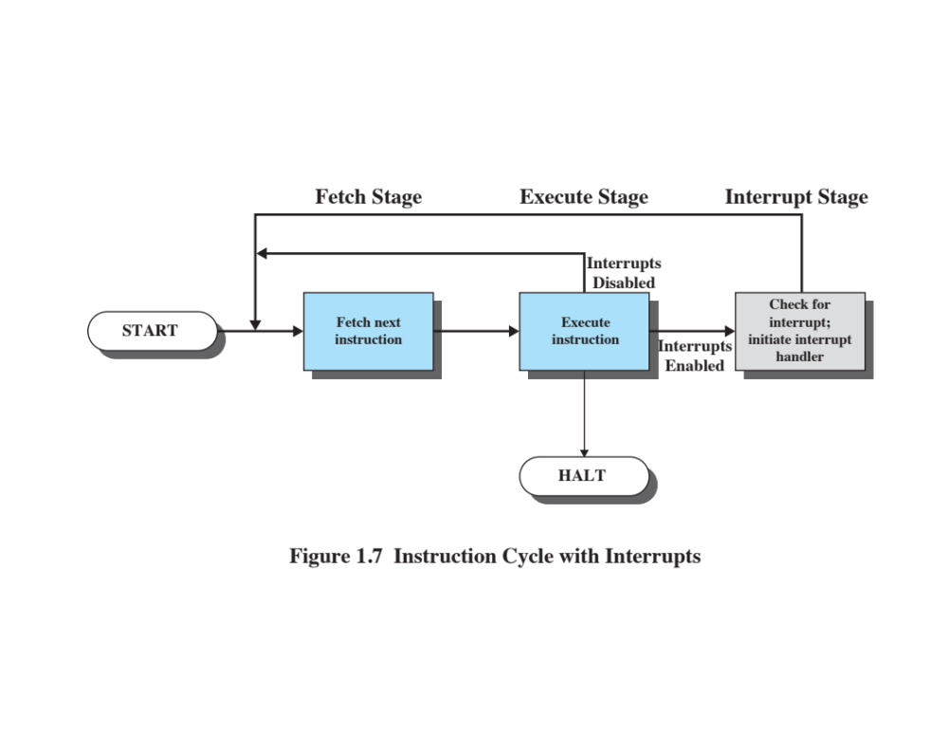
Instruction Cycle with Interrupts
© 2017 Pearson Education, Inc., Hoboken, NJ. All rights reserved.

Slide 31
Multiple Interrupts
Interupsi terjadi saat interupsi lain sedang diproses
Contoh: Perangkat Printer yang menerima data dari jalur komunikasi berbeda dan mencetak hasil pada saat yang bersamaan
Terdapat 2 pendekatan:
Nonaktifkan interupsi saat interupsi sedang diproses
Gunakan skema prioritas

Slide 32
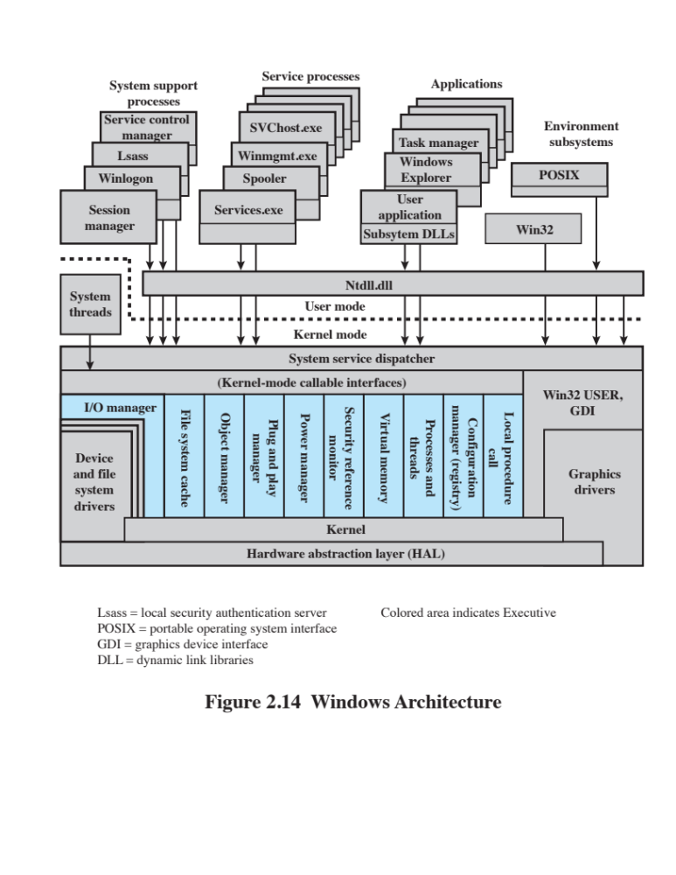
WINDOWS architecture
© 2017 Pearson Education, Inc., Hoboken, NJ. All rights reserved.

Slide 33
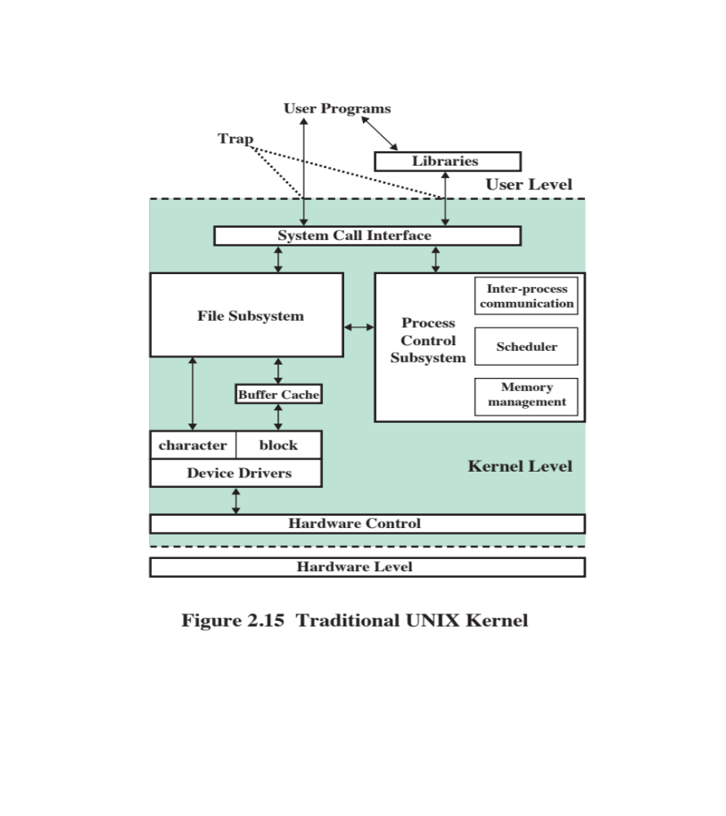
Traditional Unix
© 2017 Pearson Education, Inc., Hoboken, NJ. All rights reserved.

Slide 34
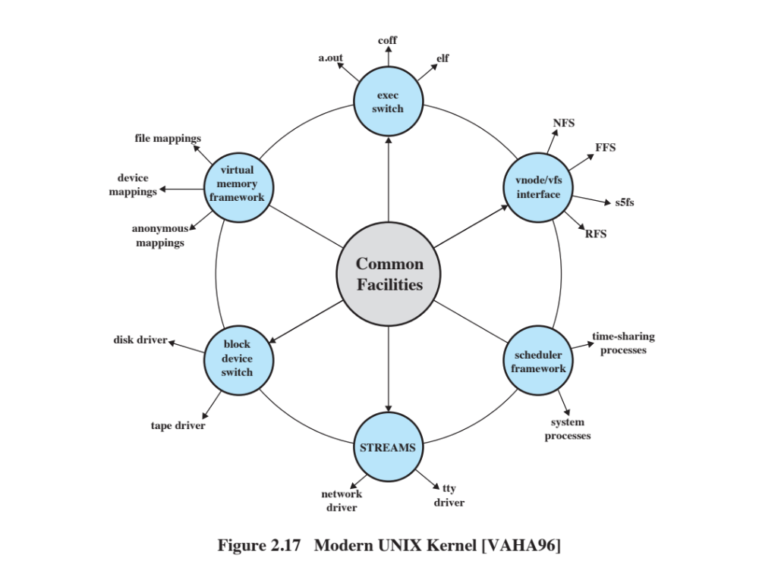
Modern Unix
© 2017 Pearson Education, Inc., Hoboken, NJ. All rights reserved.

Slide 35
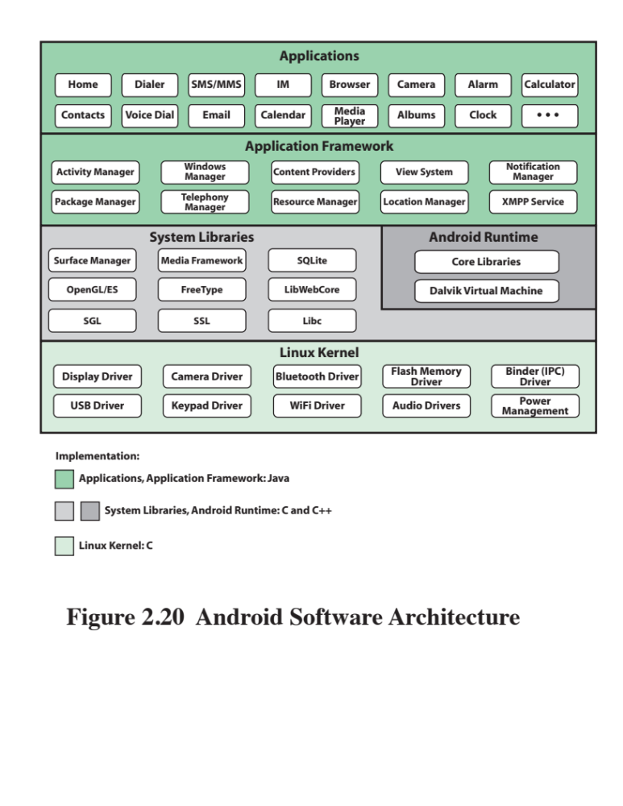
AndRoid
© 2017 Pearson Education, Inc., Hoboken, NJ. All rights reserved.

Slide 36
Exercise
Instruction Cycle & Interrupts
Seorang mahasiswa sedang menjalankan program simulasi cuaca di komputernya. Program tersebut melakukan perhitungan kompleks dengan banyak data dari memori. Saat eksekusi berlangsung, tiba-tiba sistem mengalami page fault karena data yang dibutuhkan tidak tersedia di RAM dan harus diambil dari disk.
[Pertanyaan] Jelaskan bagaimana siklus instruksi (fetch–decode–execute) terganggu oleh interrupt ini, serta apa peran dari sistem operasi dalam menangani page fault agar program bisa tetap berjalan.

Slide 37
Answer
Diketahui :
Siklus instruksi normal terdiri dari fetch → decode → execute.
Ketika terjadi page fault, CPU tidak bisa melanjutkan eksekusi karena data yang diminta tidak ada di memori utama.
Terjadi interrupt: CPU menghentikan sementara proses, kemudian sistem operasi mengambil alih.
OS melakukan langkah berikut:
Menyimpan status proses (context saving).
Memuat data yang hilang dari secondary storage ke RAM.
Memperbarui tabel memori.
Mengembalikan kontrol ke CPU agar instruksi dilanjutkan.
Dengan demikian, peran OS adalah sebagai manajer memori dan pengendali interrupt agar eksekusi program bisa berlanjut tanpa kehilangan data.

Slide 38
References
Stallings, W. (2014). Operating Systems: Internals and Design Principles. 8^{th.}
ISBN: 978-0-13-380591-8
Abraham Silberschatz, Peter B. Galvin, Greg Gagne (2018). Operating System Concepts 10th ed.
ISBN: 978-1-119-32091-3
A. Tanenbaum and H. Bos (2015), Modern Operating System, 4th
ISBN: 978-0-13-359162-0

